Slide 1
реляционная алгебра
Подготовил:
студент ИВТ-363 Авдосев Н.Г.

Slide 2
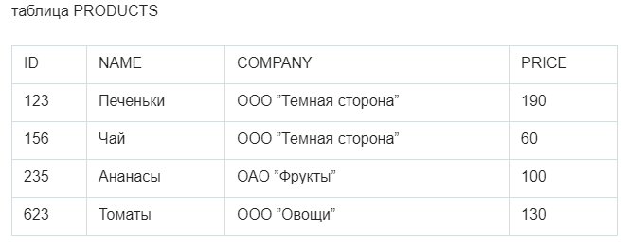
Реляционная база данных
Реляционной базой данных называется совокупность отношений, содержащих всю информацию, которая должна хранится в базе. В данном определении нам интересен термин отношение, но пока оставим его без строго определения. Лучше представим себе таблицу продуктов.

Slide 3
Что же мы видим на таблице
Таблица состоит из 4х строк, строка в таблице является кортежем в реляционной теории. Множество упорядоченных кортежей называется отношением. Перед тем как дать определение отношения, введем еще один термин — домен. Домены применительно к таблице это столбцы. Для ясности, теперь введем строгое определение отношения. Пусть даны N множеств D1,D2, …. Dn (домены), отношением R над этими множествами называется множество упорядоченных N-кортежей вида <d1,d1,...dn>, где d1 принадлежит D1 и тд. Множества D1,D2,..Dn называются доменами отношения R. Каждый элемент кортежа представляет собой значение одного из атрибутов, соответствующего одному из доменов.

Slide 4
Ключи в отношениях
В отношении требованием является то, что все кортежи должны различаться. Для однозначной идентификации кортежа существует первичный ключ. Первичный ключ это атрибут или набор из минимального числа атрибутов, который однозначно идентифицирует конкретный кортеж и не содержит дополнительных атрибутов. Подразумевается, что все атрибуты в первичном ключе должны быть необходимыми и достаточными для идентификации конкретного кортежа, и исключение любого из атрибутов в ключе сделает его недостаточным для идентификации.

Slide 5
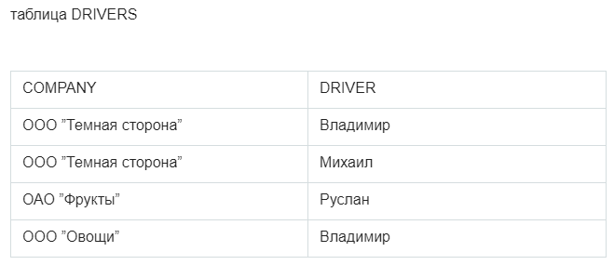
Пример
Например, в такой таблице ключом будет сочетание атрибутов из первого и второго столбца.
Видно, что в организации может быть несколько водителей, и чтобы однозначно идентифицировать водителя необходимо и значение из столбца “Название организации” и из “Имя водителя”. Такой ключ называется составным. В реляционной БД таблицы взаимосвязаны и соотносятся друг с другом как главные и подчиненные. Связь главной и подчинённой таблицы осуществляется через первичный ключ (primary key) главной таблицы и внешний ключ (foreign key) подчиненной таблицы. Внешний ключ это атрибут или набор атрибутов, который в главной таблице является первичным ключем.

Slide 6
Операции реляционной алгебры
Основные восемь операций реляционной алгебры были предложены Э.Коддом
Объединение
Пересечение
Вычитание
Декартово произведение
Выборка
Проекция
Соединение
Деление

Slide 7
Вспоминаем недавнюю таблицу

Slide 8
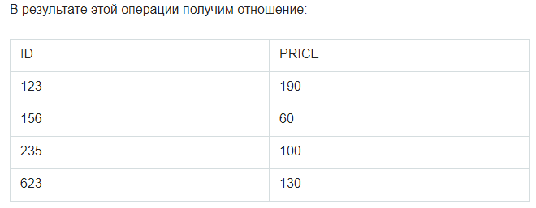
Проекция
Проекция является операцией, при которой из отношения выделяются атрибуты только из указанных доменов, то есть из таблицы выбираются только нужные столбцы, при этом, если получится несколько одинаковых кортежей, то в результирующем отношении остается только по одному экземпляру подобного кортежа.
Для примера сделаем проекцию на таблице PRODUCTS выбрав из нее ID и PRICE.

Slide 9
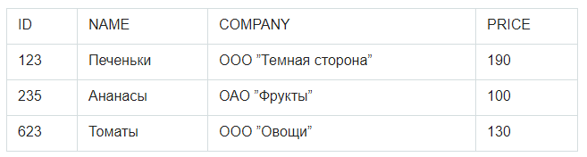
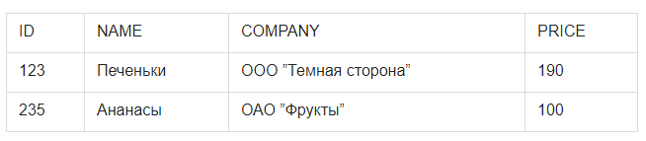
Выборка
Выборка — это операция, которая выделяет множество строк в таблице, удовлетворяющих заданным условиям. Условием может быть любое логическое выражение.
Для примера сделаем выборку из таблицы с ценой больше 90.
В условии выборки мы можем использовать любое логическое выражение. Сделаем еще одну выборку с ценой больше 90 и ID товара меньше 300:

Slide 10
Умножение
Умножение или декартово произведение является операцией, производимой над двумя отношениями, в результате которой мы получаем отношение со всеми доменами из двух начальных отношений. Кортежи в этих доменах будут представлять из себя все возможные сочетания кортежей из начальных отношений.
На примере будет понятнее.

Slide 11
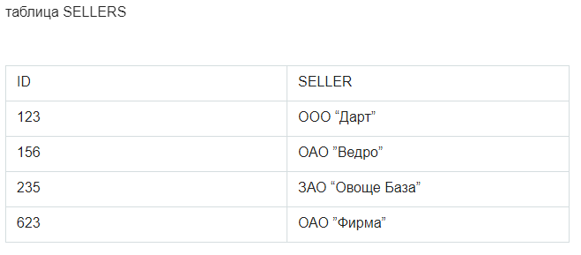
Создаем новую таблицу

Slide 12
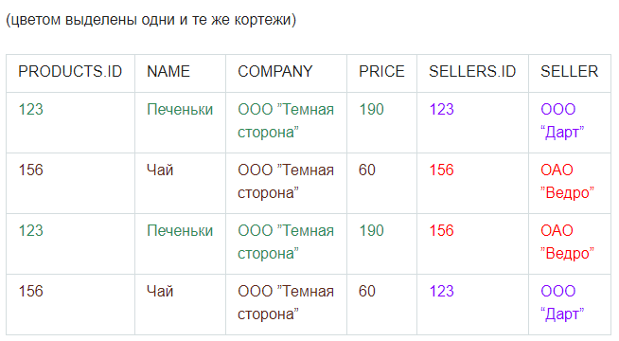
Получим декартово произведения таблиц PRODUCTS и SELLERS.
Можно заметить, что у двух этих таблиц есть одинаковый домен ID. В подобной ситуации домены с одинаковыми названиями получают префикс в виде названия соответствующего отношения, как показано ниже.
Для краткости перемножим не полные отношения, а выборки с условием ID<235

Slide 13
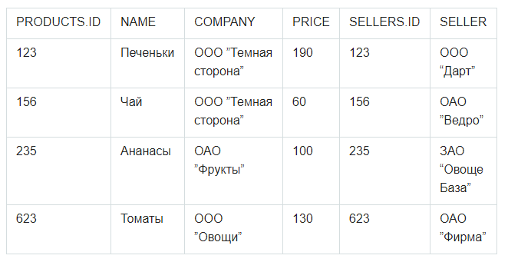
Соединение и естественное соединение
Операция соединения обратна операции проекции и создает новое отношение из двух уже существующих. Новое отношение получается конкатенацией кортежей первого и второго отношений, при этом конкатенации подвергаются отношения, в которых совпадают значения заданных атрибутов. В частности, если соединить отношения PRODUCTS и SELLERS, этими атрибутами будут атрибуты доменов ID. Также для понятности можно представить соединение как результат двух операций. Сначала берется произведение исходных таблиц, а потом из полученного отношения мы делаем выборку с условием равенства атрибутов из одинаковых доменов. В данном случае условием является равенство PRODUCTS.ID и SELLERS.ID.

Slide 14
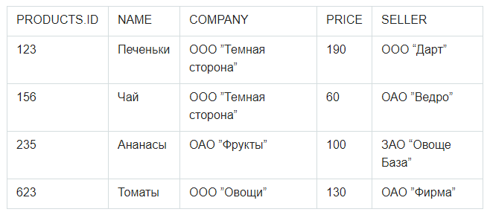
Натуральное соединение получает схожее отношение, но в случае, если у нас корректно настроена схема в базе ( в данном случае первичный ключ таблицы PRODUCTS ID связан с внешним ключем таблицы SELLERS ID), то в результирующем отношении остается один домен ID.

Slide 15
Пересечение и вычитание.
Результатом операции пересечения будет отношение, состоящее из кортежей, полностью входящих в состав обоих отношений.
Результатом вычитания будет отношение, состоящее из кортежей, которые являются кортежами первого отношения и не являются кортежами второго отношения.
Данные операции аналогичны таким же операциям над множествам, так что, я думаю, нет необходимости подробно их расписывать.

Slide 16
Спасибо за внимание

